Slide 1
“识物中英”APP
本产品旨在为5-10岁的儿童提供一个入门、学习和提升汉语和英语能力的平台，让幼儿的学习更加贴近生活。

Slide 2
市场
目前市面上针对幼年儿童的汉语和英语基础学习、教育类APP较少且不出众
多数汉语和英语的基础教育依存于课本和网课，而这些课程都要求幼年儿童在学习时拥有一定强度的注意力，不符合改年龄层的学习习惯

Slide 3
目标用户
5-10岁的学前和学龄幼儿及其家长
幼儿早教机构
有汉语和英语学习需求的幼儿
学习兴趣低下的幼儿

Slide 4
核心价值
利用通用物体识别、文本翻译、语音合成的功能，为幼儿提供在生活中拍照就可以学习汉语和英语基础词汇及其发音，让幼儿的学习更加贴近生活。

Slide 5
加值宣言
百度API中，通用物体识别、语音合成的功能和有道智云的文本翻译api的功能。
通用物体识别：用户对某个物品进行拍照，app识别此物品，并且反馈这个物品的汉语的名称。

Slide 6
加值宣言
文本翻译：app反馈汉语名称的同时，将其翻译成英语。
语音合成：用户点击汉语或英语名称时，利用语音合成的功能，分别播放发音。

Slide 7
用户痛点
痛点场景1
一位幼儿突然想知道家中客厅某件物品的英文名称，他需要找别人问或是自己查，过程很麻烦
痛点场景2
家长A被孩子A问到某件物品的英文，但是此家长不会英文

Slide 8
用户痛点
痛点场景3
家长B需要辅导孩子B进行基本的英语词汇学习，可是他的发音不标准
痛点场景4
家长C想让孩子用C书本学习标准的普通话和英语，但是孩子C觉得很枯燥抗拒学习

Slide 9
产品优势
生活化
幼儿可以利用碎片时间在生活中进行学习，在放松中参与获得知识。
针对性
市场上的教育软件没有针对儿童设定教育内容。而本产品可以根据用户拍照识图形成学习的内容，巩固学习，加深记忆，并且定时反馈学习内容。同时，避免家长教育时发音不准确，幼儿学习枯燥的问题。
参与性
幼儿学习通常以老师或父母口头传授为主，而拍照识物会让幼童激发学习兴趣，提高主动学习的积极性。同时，增加家长和幼儿之间的学习互动，让家长更加了解幼儿的学习习惯。

Slide 10
人工智能概率性
用户拍照时灯光太暗、图片质量不清晰导致无法识别物体
反馈的不是用户所拍照的物体，而是其他相似物体。
识别到图片中的其他物体，而不是主物体。
文本翻译时，所翻译的英文可能是不适合幼儿学习的高级词汇。

Slide 11
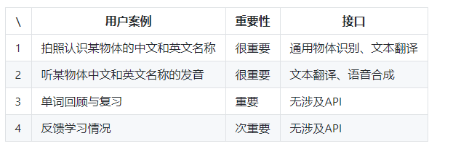
用户需求

Slide 12
需求列表
培养幼儿学习的兴趣，激发学习动力
幼儿学习基础汉语、英语词汇和发音
避免幼儿的学习枯燥，在生活中学习
巩固学习内容，培养幼儿学习习惯
培养和练习标准汉语和英语发音
家长对幼儿学习的陪伴和了解

Slide 13
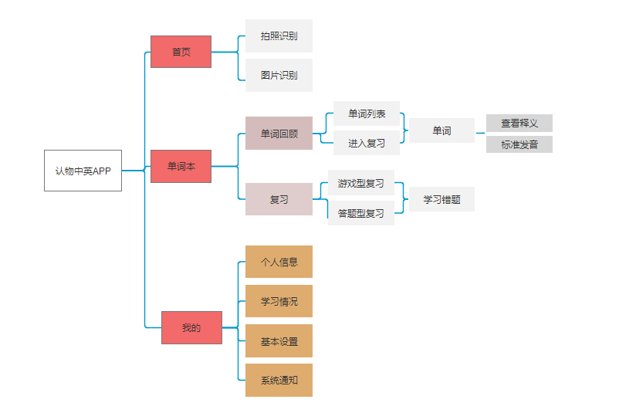

Slide 14
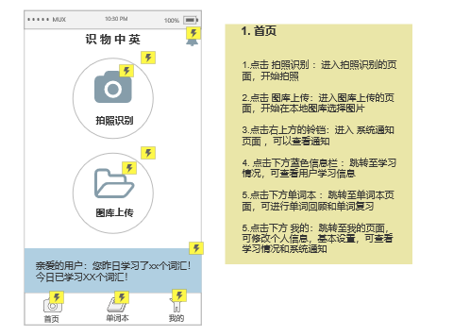
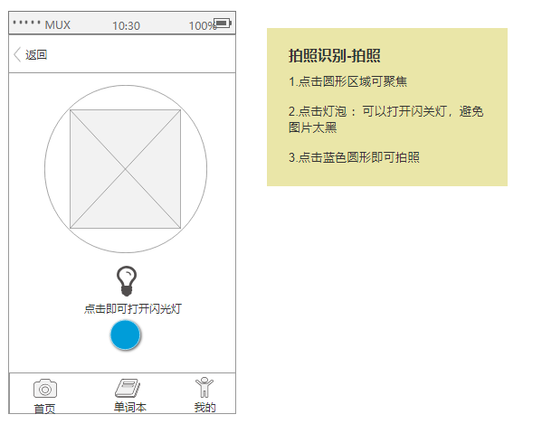
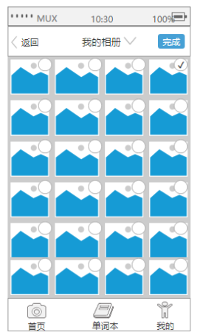

Slide 15
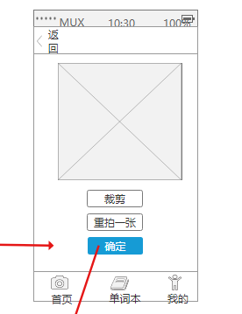
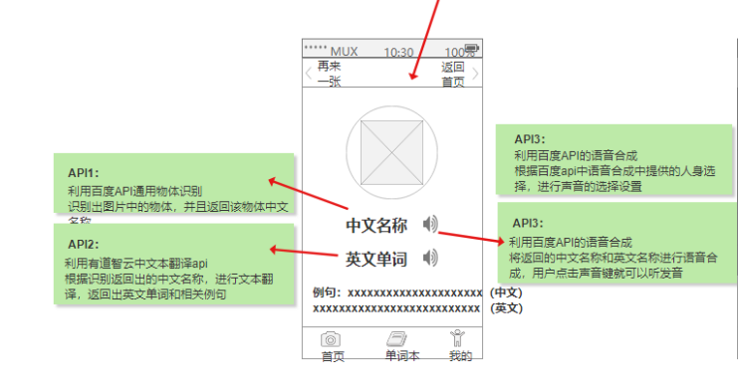

Slide 16
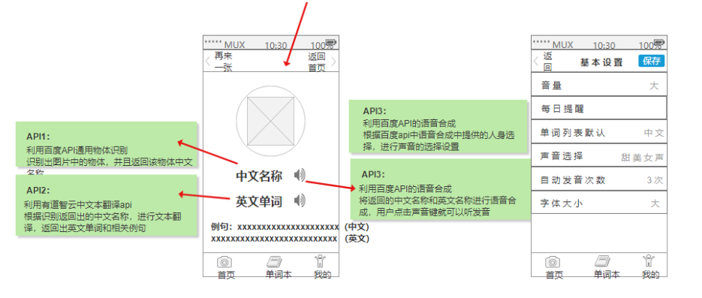

Slide 17
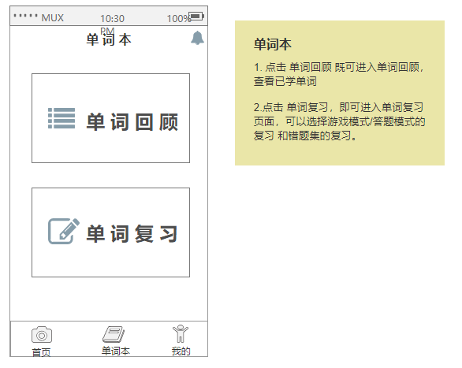
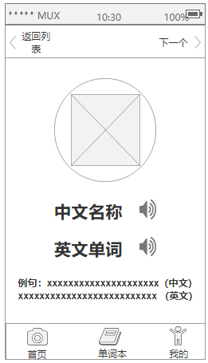
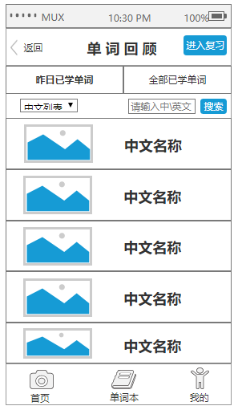

Slide 18
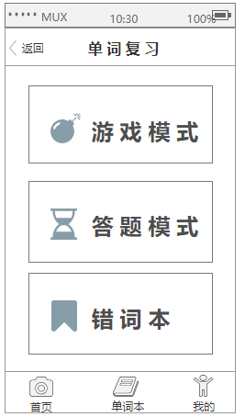
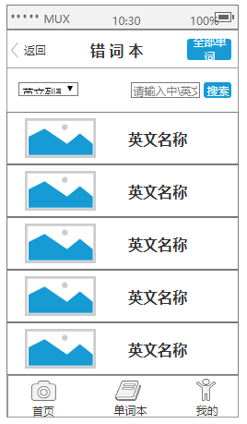
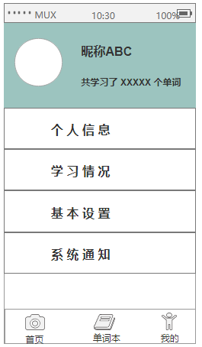

Slide 19
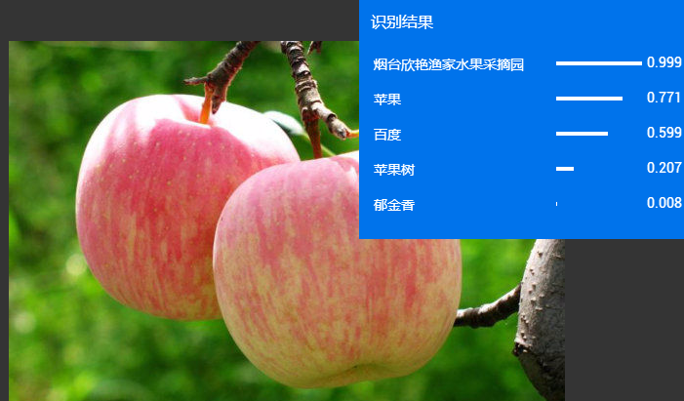
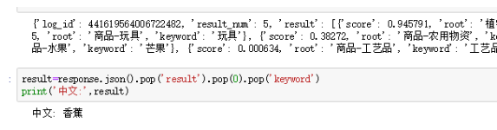
API输入输出
通用物体识别：输入：图片 → 输出：文字

Slide 20
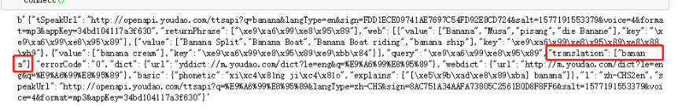
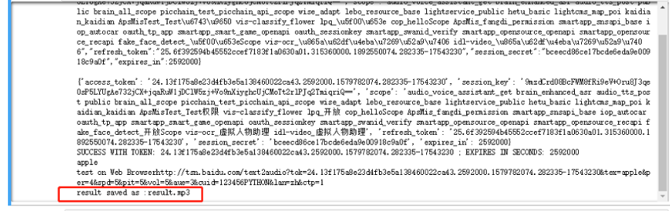
文本翻译：文字（中文） → 输出：文字（英文）
语音合成：文字→ 输出：音频

